Slide 1
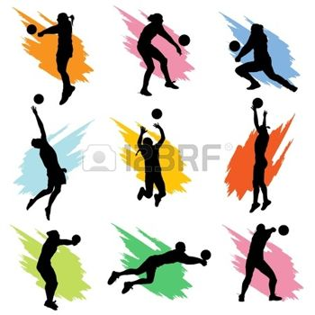
Волейбол
Подготовила ученица 7А класса
МАОУ «Гимназия им. Н.В. Пушкова»
Вишнякова Анастасия

Slide 2
Общие правила
«Зоны» на площадке и перемещение игроков
Игра ведётся на прямоугольной площадке размером 18х9 метров. Волейбольная площадка разделена посередине сеткой. Высота сетки для мужчин — 2,43 м, для женщин — 2,24 м.
Игра ведётся сферическим мячом окружностью 65—67 см весом 260—280 г.
Каждая из двух команд может иметь в составе до 14 игроков, на поле в каждый момент времени могут находиться 6 игроков. Цель игры — атакующим ударом добить мяч до пола, то есть до игровой поверхности площадки половины противника, или заставить его ошибиться.
Игра начинается вводом мяча в игру при помощи подачи согласно жребию. После ввода мяча в игру подачей и успешного розыгрыша подача переходит к той команде, которая выиграла очко. Площадка по количеству игроков условно разделена на 6 зон. После каждого перехода права подачи переходит от одной команды к другой в результате розыгрыша очка, игроки перемещаются в следующую зону по часовой стрелке.
Зоны на площадке и перемещение игроков

Slide 3
Нарушение правил
При подаче:
Игрок заступил ногой на пространство площадки.
Игрок подбросил и поймал мяч.
По истечении 8 секунд после свистка судьи мяч передаётся команде соперников.
Касание антенны мячом.
Совершил подачу до свистка судьи
При розыгрыше:
Сделано более трёх касаний.
Касание верхнего края сетки игроком, выполняющим активное игровое действие.
Заступ игроком задней линии трёхметровой линии при атаке.
Ошибка на приёме: двойное касание или задержка мяча.
Касание антенны мячом при ударе.
Заступ на игровую половину противника.
Регламент:
Нарушение расстановки.
Неспортивное поведение одного из игроков или тренера.
Касание верхнего края сетки.

Slide 4
Отец волейбола Уильям Г. Морган Прародитель популярной ныне игры родился в 1870 г. в городе Локпорт штата Нью-Йорк, там он и провел свои детские годы, посещая государственную школу и работая на лодке своего отца на берегу Старого канала Эри. В 1891 г. судьба свела молодого Моргана с Джеймсом А. Нейсмитом, которому было суждено стать родоначальником баскетбола. После окончания подготовительной школы в Нортфилде, Морган продолжил свое образование в Международной Молодой Мужской христианской ассоциации (YMCA) г. Спринфилд (ныне Springfield College). В Спринфилде юное дарование, оттачивая спортивные навыки, принимало участие в составе знаменитой футбольной команды колледжа под руководством Алонзо А. Стагга, одного из «Гранд Мастеров футбола». В 1894 г. после окончания школы Морган согласился с предложением директора ассоциации и принял аналогичную должность тренера в Холиоке штата Массачусетс. Именно в это время была положена история волейбола. Кратко можно сказать, что именно благодаря Джеймсу А. Нейсмиту Морган получил шанс зажечь свою звезду на спортивном поприще.

Slide 5
В 1895 г. перед директором Уильямом. Г. Морганом возникла дилемма: спортивные навыки и тренировки в необходимом объеме должны получать люди любого возраста, однако новоявленная игра баскетбол стала популярной лишь у детей. Для местных дельцов среднего возраста она была слишком напряженной, поскольку отнимала много сил и не позволяла расслабиться. Перед Морганом встала задача – нужно придумать такие физические упражнения, в которые играть можно с удовольствием и после работы, и во время обеденного перерыва. Как определял постановку задачи сам Морган: «Игра должна быть с сильным спортивным импульсом, но без физического агрессивного контакта». Тогда он решил создать симбиоз из нескольких игр, взять лучшее и сделать нечто новое; именно такой путь развития прошла история игры. Волейбол включает элементы баскетбола (мяч), тенниса (сетка), гандбола (использование ручной подачи мяча с дальнего расстояния), бейсбола (концепция подач). Все навыки удачно воплотились в игре «минтонет», как тогда она была названа самим создателем. И хотя сначала признание игры было неполным, все же она оказалась достаточно успешной, чтобы завоевать аудиторию на спортивной конференции директоров YMCA, состоявшейся в Спринфилде. История возникновения волейбола гласит, что именно на этой конференции д-р Альфред Холстед, профессор Спринфилдского колледжа, предложил в качестве названия игры слово «волейбол».

Slide 6
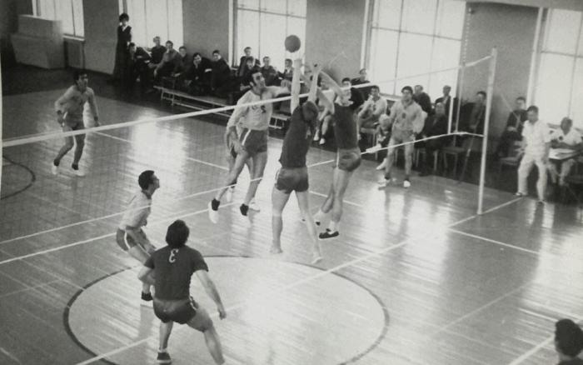

Slide 7
История волейбола в цифрах.
Наиболее значимые события и даты 1895: Уильям Г. Морган (1870-1942) создает игру волейбол. 1896: разрабатывается и запускается в производство мяч для волейбола.
1922: первые национальные чемпионаты были проведены в Бруклине, Нью-Йорк, в которых принимали участие 27 команд из 11 стран.
1928: становится ясно, что турниры и правила необходимы. Формируется Американская Ассоциация волейбола.
1930-е годы: зарождение пляжного волейбола на пляжах Санта-Моники, штат Калифорния. 1934: утверждение и признание национальных судей по волейболу.
1947: основана международная федерация по волейболу (FIVB); официально задокументирована история и правила волейбола.
1948: первый пляжный турнир.
1949: международные чемпионаты в Праге.
1964: волейбол включен в список на Олимпийских играх в Токио.
1965: сформирована пляжная волейбольная ассоциация(CBVA).
1983: создание Ассоциации профессионалов по волейболу (AVP).
1996: пляжный волейбол дебютировал в качестве олимпийского вида спорта.
1997: Дейн Блэнтон становится первым афро-американским профессиональным игроком в пляжный футбол, получив победу в турнире Miller Lite / AVP.
2007: Карч Кирали оставляет звездную карьеру, оставив позади себя незабываемый след. Кирали – это уже история волейбола. Кратко можно сказать о его достижениях то, что он выигрывал турниры в течении 24 лет, его команда выходила в полуфинал в более 75% всех чемпионатов, в которых он принимал участие.

